Slide 1
高脂饮食诱导的肠道菌群失调经胆汁酸–FXR 轴调控肝脏脂质代谢的机制研究
硕士学位论文答辩
答辩人 XXX 指导教师 XXX 教授
学科专业 营养与食品卫生学 学院 公共卫生学院
答辩日期 2026 年 6 月
Notes:
【这一页】开场 30 秒以内：问候各位老师，报出姓名、专业、导师和论文题目。
【提示】题目较长时可以分两行，但不要缩小到 30 号字以下；单击左上角图标插入校徽。
SciDraw AI 科研模板 · sci-draw.com · 示例版：研究内容与数据均为虚构，仅用于演示每页的写法。

Slide 2
开始编辑前，先看这一页
使用说明 · 本页放映时自动隐藏
1 替换内容
2 插入图片
所有研究内容、人名和数据都是虚构示例，图表标有“示例数据”。请逐页换成你自己的研究。
单击图片框里的图标插图，图片会自动放进框内。想要同风格的示意图，点图下方的链接，提示词会自动填好。
3 修改图表
4 统一换色
柱状图和堆积图都是 PowerPoint 原生图表：右键 →“编辑数据”，改完数字图会自动更新。
设计 → 变体 → 颜色，全套一起换色。字体为微软雅黑，Windows 与 Mac 版 PowerPoint 都能正常显示。
时长参考 硕士答辩汇报一般 15–20 分钟，约 1 分钟一页；博士答辩按学院要求。本页和最后两张备用页已隐藏，放映时不会出现。
Notes:
本页为使用说明，已设为隐藏幻灯片，读完可以删除。
SciDraw AI 科研模板 · sci-draw.com · 示例版：研究内容与数据均为虚构，仅用于演示每页的写法。

Slide 3
汇报提纲
CONTENTS
01
选题背景与意义
为什么研究这个问题
本研究要回答的问题
高脂饮食引起的肠道菌群失调，是否通过改变胆汁酸谱、抑制肝脏 FXR 信号，进而促进肝脏脂质蓄积？
答辩时先把这个问题讲清楚，后面每一章都回到它。
02
研究内容与方法
研究什么、怎么研究
03
研究结果
分章节呈现主要发现
04
创新点与结论
贡献、不足与展望
05
攻读学位期间成果
论文、项目与获奖
Notes:
【这一页】用 20 秒过一遍结构，右侧的核心问题要念出来——它是整场答辩的主线。
SciDraw AI 科研模板 · sci-draw.com · 示例版：研究内容与数据均为虚构，仅用于演示每页的写法。

Slide 4
选题背景与意义
01
为什么研究这个问题：现实需求、已有认识与尚未解决的环节
Notes:
【这一页】过渡页，停留 3–5 秒即可，可以说“首先介绍选题背景”。
SciDraw AI 科研模板 · sci-draw.com · 示例版：研究内容与数据均为虚构，仅用于演示每页的写法。

Slide 5
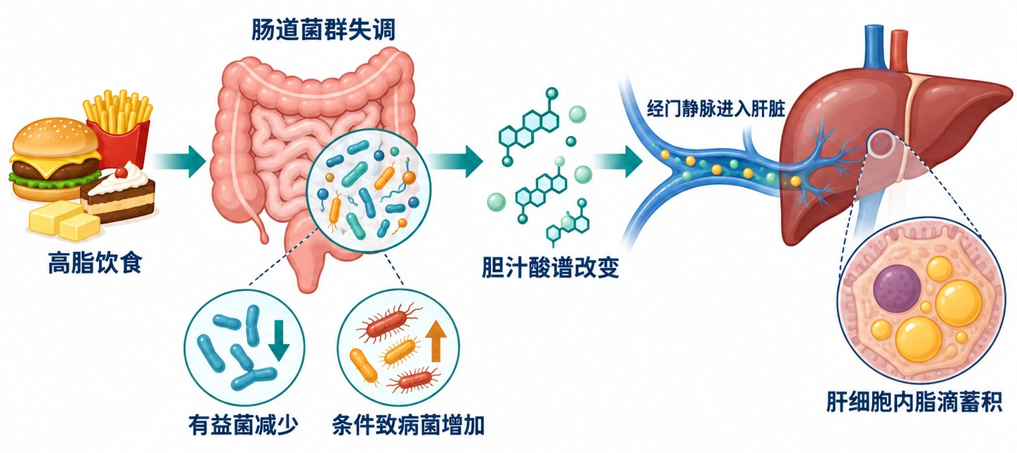
肠–肝轴：从高脂饮食到肝脂蓄积
01 选题背景与意义
现实问题
非酒精性脂肪性肝病是我国最常见的慢性肝病之一，与高脂饮食密切相关。
已有认识
肠道菌群可改变胆汁酸组成，经门静脉影响肝脏代谢，即“肠–肝轴”。
尚未解决
菌群改变如何经胆汁酸信号作用于肝脏脂质代谢，因果链仍不清楚。
研究意义
为以菌群或胆汁酸为靶点的脂肪肝干预提供实验依据。
图 1-1 高脂饮食经“肠–肝轴”促进肝脏脂质蓄积的示意
✦ 同款示意图可以用 SciDraw AI 生成，提示词已预填。 打开 SciDraw AI →
Notes:
【这一页】1 分钟：按“现实问题 → 已有认识 → 尚未解决 → 研究意义”四句讲，最后一句自然引出研究问题。
【老师常问】“这个问题的实际意义是什么？”——准备一个具体的人群或应用场景。
【插图提示词】示例图就是用下面这段提示词生成的。点图下方的链接会自动填好；也可以复制这段话，把研究对象、步骤和标签换成你自己的：
绘制一张“肠–肝轴”研究背景示意图，扁平矢量风格，白色背景，深蓝与青绿为主色，少量琥珀色强调。从左到右共四步，用箭头连接：①高脂饮食；②肠道菌群失调（有益菌减少、条件致病菌增加）；③胆汁酸谱改变；④经门静脉进入肝脏，肝细胞内脂滴蓄积。左侧画肠道与菌群，右侧画肝脏及一个放大的肝细胞。图中不要写标题，只保留这几处简体中文标签，字数精简、字号清晰。
SciDraw AI 科研模板 · sci-draw.com · 示例版：研究内容与数据均为虚构，仅用于演示每页的写法。

Slide 6
国内外研究现状：关联已较明确，因果与机制仍不足
01 选题背景与意义
研究方向 | 已有进展 | 尚存不足
菌群与脂肪肝 | 人群与动物研究均观察到脂肪肝伴随菌群组成改变 | 多为横断面关联，难以区分因果
胆汁酸信号 | 胆汁酸可激活 FXR、TGR5 等受体，参与糖脂代谢调控 | 菌群来源的胆汁酸变化与肝脏表型的对应关系不清
菌群干预 | 益生菌、粪菌移植在部分模型中减轻肝脂蓄积 | 作用通路缺少直接验证
研究空白 缺少“菌群改变 → 胆汁酸谱 → 肝脏 FXR 信号 → 脂质代谢”的完整证据链，本研究据此提出科学问题。
Notes:
【这一页】1–1.5 分钟：不要逐条念表格，按“做到了什么 → 还缺什么”两句话概括每一行，最后停在研究空白上。
【提示】表格里保留作者和年份（如“Zhang 等，2023”）即可，完整文献放在论文里。示例版未列具体文献，请换成你真实引用的研究。
SciDraw AI 科研模板 · sci-draw.com · 示例版：研究内容与数据均为虚构，仅用于演示每页的写法。

Slide 7
科学问题与研究目标
01 选题背景与意义
科学问题 高脂饮食引起的肠道菌群失调，是否通过改变胆汁酸谱、抑制肝脏 FXR 信号，进而促进肝脏脂质蓄积？
目标一
目标二
目标三
明确高脂饮食下肠道菌群与胆汁酸谱的变化特征
阐明胆汁酸–FXR 信号在肝脏脂质蓄积中的作用
通过 FXR 激动剂与粪菌移植验证因果关系
对应 第二章
对应 第三章
对应 第四章
Notes:
【这一页】30–45 秒：先念科学问题，再说“围绕这个问题，设置了三个研究目标，分别对应论文第二到第四章”。
【老师常问】“三个目标之间是什么关系？”——回答“现象 → 机制 → 验证”的递进关系。
SciDraw AI 科研模板 · sci-draw.com · 示例版：研究内容与数据均为虚构，仅用于演示每页的写法。

Slide 8
研究内容与方法
02
研究什么、怎么研究：技术路线与实验设计
Notes:
【这一页】过渡页，一句话带过。
SciDraw AI 科研模板 · sci-draw.com · 示例版：研究内容与数据均为虚构，仅用于演示每页的写法。

Slide 9
研究内容与技术路线
02 研究内容与方法
科学问题：肠道菌群失调是否经胆汁酸–FXR 轴促进肝脏脂质蓄积？
1 现象观察
2 机制解析
3 干预验证
结论
菌群–胆汁酸–FXR 轴调控肝脏脂质代谢
• 高脂饮食小鼠模型
• 16S rRNA 测序
• 肝脏表型分析
• 胆汁酸靶向代谢组学
• FXR–SHP 通路检测
• 关联与通路分析
• FXR 激动剂干预
• 粪菌移植（FMT）
• 表型与通路复测
第二章
第三章
第四章
✦ 本页为可编辑形状，直接改字即可；想要图片版技术路线图，提示词已预填。 打开 SciDraw AI →
Notes:
【这一页】1 分钟，是全场最重要的“地图”：按 1→2→3 讲清每一步回答了什么，并说明对应论文哪一章。
【提示】本页全部为 PowerPoint 形状，改字、增减模块都不需要重画。
【想要图片版技术路线图】点页面下方链接，或复制这段话并替换方括号内容：
绘制一张学位论文技术路线图，横向流程布局，白色背景，扁平风格。分为三个研究模块：[模块一及方法]；[模块二及方法]；[模块三及方法]。模块之间用箭头连接，最右侧汇总为结论：[你的结论]。底部标注各模块对应的论文章节。标签使用简体中文。
SciDraw AI 科研模板 · sci-draw.com · 示例版：研究内容与数据均为虚构，仅用于演示每页的写法。

Slide 10
研究方法与实验设计
02 研究内容与方法
研究对象与分组
C57BL/6J 雄性小鼠，随机分 3 组，每组 n = 10：
  对照组：普通饲料
  高脂组：60% 脂肪供能
  高脂 + FXR 激动剂组
干预周期 12 周。
关键检测方法
  粪便 16S rRNA 测序
  胆汁酸靶向代谢组学（LC-MS/MS）
  肝组织 HE 与油红 O 染色
  qPCR、Western blot 检测 FXR、SHP、SREBP-1c
数据分析与统计
  单因素方差分析 + Tukey 事后检验
  菌群多样性：Shannon 指数、PERMANOVA
  样本量依据预实验效应量估算
P < 0.05 为差异有统计学意义。
Notes:
【这一页】1 分钟：讲清“研究对象、测了什么、怎么比较”，细节放论文里。
【老师常问】“为什么只用雄性小鼠？”“样本量怎么确定的？”——答案准备在最后的备用页。
SciDraw AI 科研模板 · sci-draw.com · 示例版：研究内容与数据均为虚构，仅用于演示每页的写法。

Slide 11
研究结果
03
按章节呈现：现象 → 机制 → 验证
Notes:
【这一页】过渡页。结果部分占全场一半左右的时间。
SciDraw AI 科研模板 · sci-draw.com · 示例版：研究内容与数据均为虚构，仅用于演示每页的写法。

Slide 12
高脂饮食使肝脏甘油三酯持续升高，12 周时约为对照组的 1.8 倍
03 研究结果 · 第二章
主要发现
12 周时，高脂组肝脏甘油三酯为 33.1 ± 3.4 mg/g，对照组为 18.2 ± 2.1 mg/g（P < 0.001）。
差异自第 8 周起具有统计学意义。
油红 O 染色显示肝细胞内脂滴明显增多（论文图 2-3）。
图 2-2 各时间点肝脏甘油三酯含量（示例数据，均值 ± 标准差，n = 10）
✦ 右键“编辑数据”即可改数；也可以用原始数据在 SciVis 中重新出图。 在 SciVis 中打开 →
Notes:
【这一页】1–1.5 分钟：标题就是结论，先念标题，再指着图说“这里是对照组，这里是高脂组”。
【提示】结果页标题写成一句结论，比写“结果一”更容易让老师记住。
【图表】这是 PowerPoint 原生图表：右键 → 编辑数据，换成你的均值；误差线在“设置误差线格式 → 自定义”中修改。
SciDraw AI 科研模板 · sci-draw.com · 示例版：研究内容与数据均为虚构，仅用于演示每页的写法。

Slide 13
菌群失调伴随结合型胆汁酸比例升高
03 研究结果 · 第三章
图 3-1 门水平菌群组成（示例数据）
图 3-2 血清结合型胆汁酸占比（示例数据，均值 ± 标准差）
要点 厚壁菌门比例升高、拟杆菌门下降；结合型胆汁酸占比由 21% 升至 38%。
Notes:
【这一页】1–1.5 分钟：左图讲“菌群变了”，右图讲“胆汁酸也变了”，底部要点把两者连起来。
【老师常问】“门水平变化是否足以说明问题？属水平呢？”——属水平结果放在备用页或论文附图。
SciDraw AI 科研模板 · sci-draw.com · 示例版：研究内容与数据均为虚构，仅用于演示每页的写法。

Slide 14
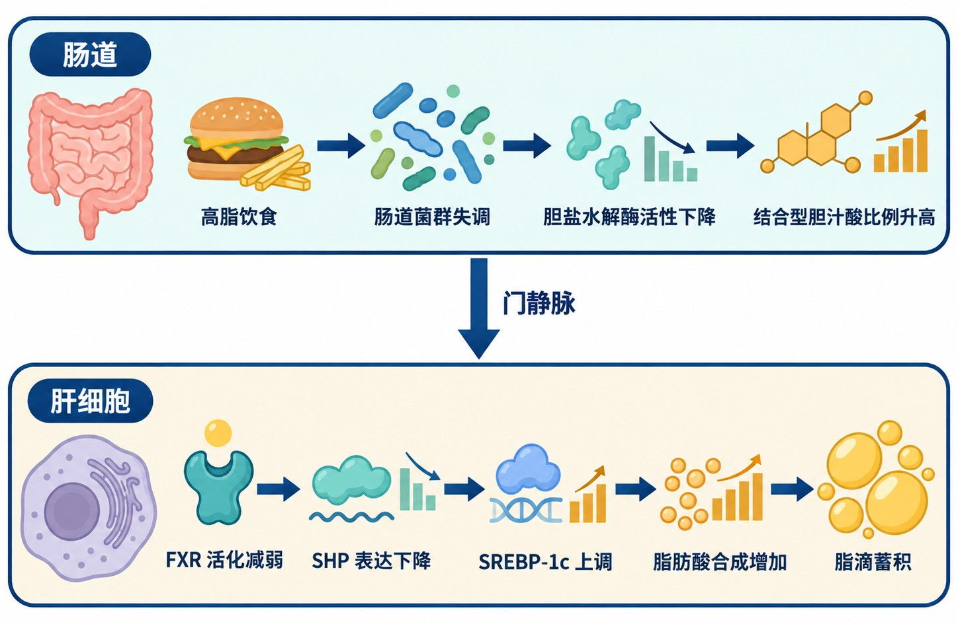
干预验证：恢复 FXR 信号可部分逆转肝脂蓄积
03 研究结果 · 第四章
FXR 激动剂
SHP 表达恢复，SREBP-1c 下调，肝脏甘油三酯下降约 32%。
粪菌移植
普通饲料小鼠移植高脂小鼠粪菌后，出现相似的胆汁酸改变与肝脂蓄积。
结论
菌群–胆汁酸–FXR 轴是高脂饮食致肝脂蓄积的关键环节。
图 4-5 菌群–胆汁酸–FXR 轴调控肝脏脂质代谢的机制模型
✦ 同款机制图可以用 SciDraw AI 生成，提示词已预填。 打开 SciDraw AI →
Notes:
【这一页】1.5 分钟：先讲两组干预实验各证明了什么，再用左侧机制图把全部结果串成一条链。
【插图提示词】示例图就是用下面这段提示词生成的。点图下方的链接会自动填好；也可以复制这段话，换成你的通路与分子：
绘制一张机制模型图，扁平矢量风格，白色背景，深蓝、青绿、琥珀配色。画面分上下两部分。上部“肠道”：高脂饮食 → 肠道菌群失调 → 胆盐水解酶活性下降 → 结合型胆汁酸比例升高。下部“肝细胞”：FXR 活化减弱 → SHP 表达下降 → SREBP-1c 上调 → 脂肪酸合成增加 → 脂滴蓄积。上下两部分用一条向下的箭头相连，标注“门静脉”。所有箭头统一用深蓝色表示“促进/导致”，不要使用抑制符号，也不要画图例。每个标签只出现一次，使用简体中文，图中不要写标题。
SciDraw AI 科研模板 · sci-draw.com · 示例版：研究内容与数据均为虚构，仅用于演示每页的写法。

Slide 15
研究结果汇总：三个目标均得到回答
03 研究结果
研究目标 | 主要发现 | 关键证据 | 章节
目标一 | 高脂饮食改变肠道菌群组成与胆汁酸谱 | 16S rRNA 测序、胆汁酸靶向代谢组学 | 第二、三章
目标二 | 结合型胆汁酸增多与肝脏 FXR–SHP 信号减弱相关 | qPCR、Western blot、相关分析 | 第三章
目标三 | FXR 激动剂与粪菌移植验证了因果作用 | 干预实验、粪菌移植 | 第四章
一句话总结 菌群失调 → 结合型胆汁酸增多 → 肝脏 FXR 信号减弱 → 脂质合成增加。
Notes:
【这一页】30 秒：用这张表收束结果部分，让老师看到每个目标都有对应证据。
SciDraw AI 科研模板 · sci-draw.com · 示例版：研究内容与数据均为虚构，仅用于演示每页的写法。

Slide 16
创新点与结论
04
本研究的贡献、不足与后续工作
Notes:
【这一页】过渡页。
SciDraw AI 科研模板 · sci-draw.com · 示例版：研究内容与数据均为虚构，仅用于演示每页的写法。

Slide 17
本研究的创新点
04 创新点与结论
01
02
03
研究视角
研究方法
应用价值
从“菌群–胆汁酸–FXR”完整链条研究高脂饮食致肝脂蓄积，而不只停留在单一环节的关联。
联合 16S 测序、胆汁酸靶向代谢组学与粪菌移植，从关联分析推进到因果验证。
提示 FXR 信号可作为饮食相关脂肪肝的潜在干预靶点。
Notes:
【这一页】1 分钟，老师会重点听：每条创新点说清“别人怎么做 → 我们多做了什么”。
【提示】创新点要具体、能在论文中找到证据，避免“首次”“国际领先”等无法证实的说法。
SciDraw AI 科研模板 · sci-draw.com · 示例版：研究内容与数据均为虚构，仅用于演示每页的写法。

Slide 18
结论与展望
04 创新点与结论
主要结论
不足与展望
1．高脂饮食可诱导肠道菌群失调，并改变胆汁酸谱。
2．结合型胆汁酸比例升高与肝脏 FXR–SHP 信号减弱相关。
3．恢复 FXR 信号可部分逆转高脂饮食引起的肝脂蓄积。
仅使用雄性小鼠，性别差异有待验证。
尚未在人群样本中验证。
发挥作用的具体菌株尚未鉴定。
下一步：结合临床队列与单菌定植实验进一步验证。
Notes:
【这一页】45 秒：结论逐条念，不足主动说出来——老师通常会追问，自己先讲更从容。
SciDraw AI 科研模板 · sci-draw.com · 示例版：研究内容与数据均为虚构，仅用于演示每页的写法。

Slide 19
攻读学位期间取得的成果
05 攻读学位期间成果
类别 | 成果 | 状态
学术论文 | XXX, XXX. 论文题目. 期刊名称, 2026, 卷(期): 页码.（第一作者） | 已发表
学术论文 | XXX, XXX. 论文题目. 期刊名称.（共同第一作者） | 修回中
学术会议 | 会议名称，墙报展示 | 2025 年
科研项目 | 参与国家自然科学基金项目（编号 XXXXXXXX） | 在研
获奖 | 研究生国家奖学金 | 2025 年
Notes:
【这一页】20 秒，简单报一下即可。与论文直接相关的成果放在前面。
SciDraw AI 科研模板 · sci-draw.com · 示例版：研究内容与数据均为虚构，仅用于演示每页的写法。

Slide 20
致谢
致谢
导师
答辩委员会
衷心感谢导师 XXX 教授在选题、实验设计与论文写作中的悉心指导。
感谢各位答辩委员会老师在百忙之中审阅论文并提出宝贵意见。
课题组与家人
基金资助
感谢课题组的老师与同学在实验中给予的帮助，感谢家人一直以来的支持。
本研究受 XX 基金资助（编号 XXXXXXXX）。
Notes:
【这一页】20–30 秒，真诚简短即可。想放课题组合影，可以删掉一张卡片后插入图片。
SciDraw AI 科研模板 · sci-draw.com · 示例版：研究内容与数据均为虚构，仅用于演示每页的写法。

Slide 21
恳请各位老师批评指正！
答辩人：XXX ｜ 指导教师：XXX 教授
Notes:
【这一页】停在这一页等待提问。回答时可按页码跳到后面的备用页（放映时输入页码并回车）。
SciDraw AI 科研模板 · sci-draw.com · 示例版：研究内容与数据均为虚构，仅用于演示每页的写法。

Slide 22
预设问题与回答要点
备用页 · 放映时隐藏，被问到时按页码调出
可能的提问 | 回答要点 | 可调出的证据
为什么选择 FXR，而不是 TGR5？ | FXR 在肝脏高表达，并直接调控 SHP–SREBP-1c 通路；TGR5 列为后续方向。 | 第 14 页、论文图 3-6
粪菌移植如何排除饮食本身的影响？ | 受体小鼠统一使用普通饲料，并设置移植对照组粪菌的对照组。 | 论文 4.2 节
每组 n = 10 是否足够？ | 依据预实验效应量进行功效分析，检验效能大于 80%。 | 论文附表 S1
为什么只用雄性小鼠？ | 排除雌激素周期对胆汁酸代谢的干扰；性别差异已列入不足与展望。 | 第 18 页
Notes:
【这一页】隐藏页，放映时不出现。提前把老师可能问的问题写下来，回答时知道该翻到哪一页。
【怎么隐藏】右键幻灯片缩略图 → 隐藏幻灯片；放映中输入页码后回车即可跳转。
SciDraw AI 科研模板 · sci-draw.com · 示例版：研究内容与数据均为虚构，仅用于演示每页的写法。

Slide 23
补充数据：属水平差异菌
备用页 · 补充数据
放老师可能追问、但正式汇报中没有展开的数据。
例如：属水平差异菌、补充统计结果、原始图像。
图 S1 [图注]
✦ 没有合适的图？描述你想要的图，用 SciDraw AI 生成。 打开 SciDraw AI →
Notes:
【这一页】隐藏的备用页：单击图片框中的图标插入你自己的图。
SciDraw AI 科研模板 · sci-draw.com · 示例版：研究内容与数据均为虚构，仅用于演示每页的写法。

